Slide 1
ÇOCUKLARDAKİ ÜRİNER SİSTEM ACİLLERİ
DOÇ.DR. GÜLNUR GÖLLÜ BAHADIR

Slide 2
İki yaşındaki Berkecan birden başlayan huzursuzluk ve ağlama ile getirildi. Annesi 2 saattir sürekli ağladığını söyledi
İki saat öncesine kadar herhangi bir problemi yokmuş

Slide 3
Öyküde özellik yok
Fizik incelemede sağ skrotumda kızarıklık ve şişlik mevcut

Slide 4
Akut Skrotum
Skrotum ağrılı, şiş ve hiperemik
İlk akıla gelmesi gereken????

Slide 5
Testis torsiyonu
En sık değil ancak en önemli nedendir
İnmemiş testis
Travma
Fizik inceleme
Doppler ultrasonografi

Slide 6
Testis torsiyonu ayırıcı tanı
Apendiks testis- epididimis torsiyonu
Epididimit
Epididimoorşit
Skrotal travma
Strangüle kasık fıtığı
İdiyopatik skrotal ödem
Tümör içine kanama
Akut varikosel
Lösemi infiltrasyonu
Skrotal abse
Henoch- Schönlein purpurası

Slide 7
Testis torsiyonu
Tunika vajinalis içerisindeki testis→ epididim→skrotuma bağlanır
Yenidoğan ve pubertede artar
Yenidoğan ve inmemiş testislerde→ ekstravajinal
Puberte→ intravajinal (bell- clapper deformitesi)

Slide 8
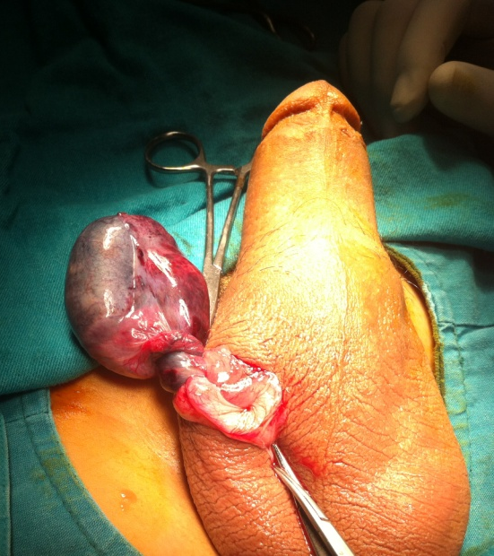
Testis torsiyonu
Tedavi→ cerrahi detorsiyon ve karşı taraf ile beraber fiksasyon
Gecikmiş olgularda orşiektomi

Slide 9
Apendiks testis- epididimis torsiyonu

Slide 10
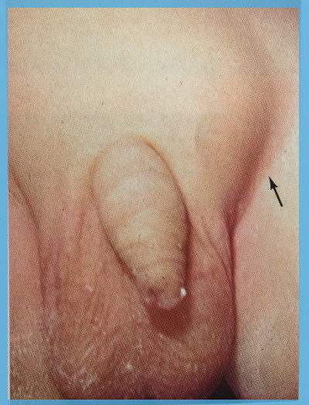
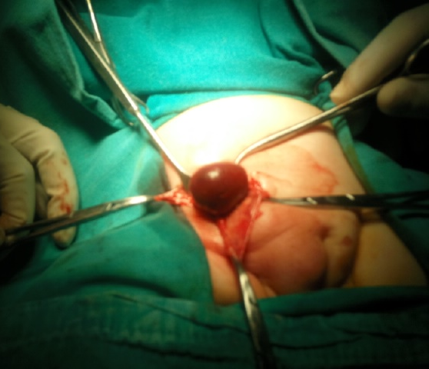
İnkarsere kasık fıtığı

Slide 11
Epididimoorşit

Slide 12
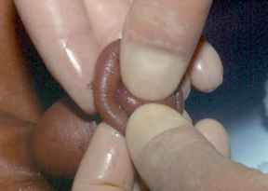
Parafimozis

Slide 13
ÇOCUKLARDA ÜRİNER SİSTEM TAŞ HASTALIĞI

Slide 14
16 yaşındaki Semih karın ağrısı yakınması ile acile gelmiş. Öyküde ağrısının sabahtan başladığını ve bıçak saplanır tarzda sol böğründe olduğunu tarif ediyor

Slide 15
Fizik incelemede sol yan ve alt kadranda hassasiyet mevcut
Öyküde ek neler soralım?
Fizik incelemede nelere dikkat edelim?

Slide 16
Öyküyü derinleştirdiğimizde bugün sabah tuvalete gittiğinde yanma ile idrarını yaptığını belirtiyor. Çişinin ise karpuz suyu şeklinde olduğunu söylüyor
Yapılacak tetkikler var mı?
Nasıl önerilerde bulunalım?

Slide 17
Giriş
Erişkinlere göre ender
Gelişmiş ülkelerde 1/5000
Gelişmekte olan ülkelerde %1
Endemik taş kuşağı !!!
K=E
Türkiye’de KBY’nin %8 nedeni

Slide 18
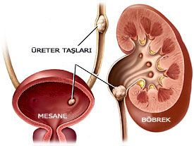
En sık
Kaliksler
UP bileşke
Üreter orta darlığı
UV darlık
Mesane boynu
Üretra

Slide 19
Etiyopatogenez
Üriner süpersaturasyon derecesi
Kristalizasyon
İdrar akım hızı
Üriner enfeksiyonu
Üriner pH
Sıcaklık
Üriner darlık ve fonksiyonel anatomi
Üriner sistem içinde yabancı cisim varlığı

Slide 20
İdrar miktarının azalması
Asidik idrar
İdrar sitrat miktarının düşüklüğü
Hareketsizlik
Enfeksiyon
Taş yapıcı iyonların idrarda fazla bulunması
Bol miktarda sıvı alınması
Alkali idrar
İdrarda sitrat miktarının yüksekliği
Taş yapıcı iyonların idrarda az oranda bulunması
TAŞ ↓
TAŞ ↑

Slide 21
Sınıflandırma
Anatomik (yapısal) (% 30) idrar yolu gelişim anomalileri
Metabolik nedenli taşlar (%30)
Kalsiyum (%20-25)
Ürik asit (%5)
Sistin (%4)
Enfeksiyon taşları (%20)
İdiopatik (%15-20)
Diğer

Slide 22
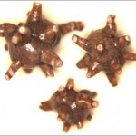
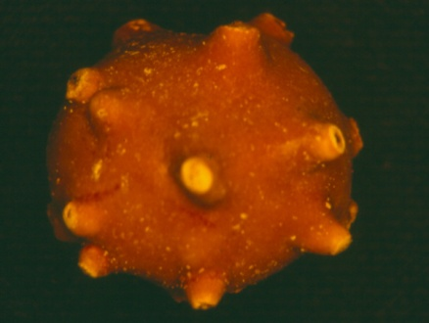
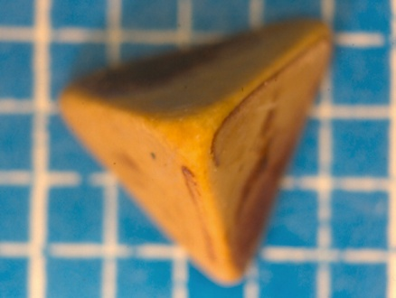
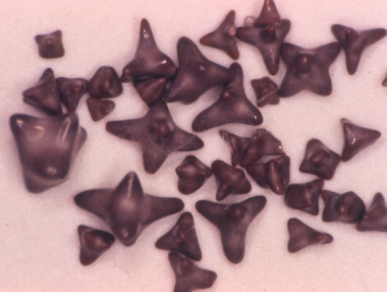
Üriner taşların tipi
Kalsiyum oksalat (%50)
Kalsiyum fosfat (%15)
Enfeksiyon (struvite-magnezyum amonyum fosfat ) (%20)
Ürik asit (%7)
Sistin (%5)
Karışık (%3)

Slide 23
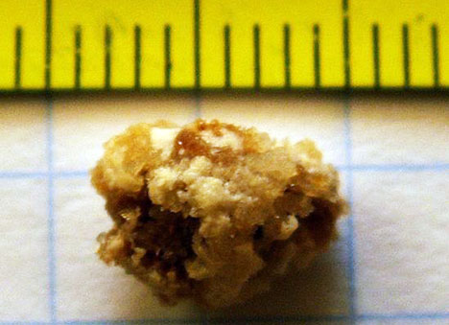
Kalsiyum taşları
Hiperkalsiüri (en sık)
Serum Ca normal
Aile öyküsü %70
Hiperokzalüri
Genellikle 4 yaş altında
Aile öyküsü olanlarda ve DÜSG de büyük taş ???
Hiperürikozüri
Gut diyatezi
Hipositratüri
Hipomagnezüri

Slide 24
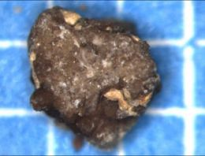
Ürik asit taşları
Ailesel/ idiopatik
Aşırı ürik asit üretimi
Hiperürikozüri

Slide 25
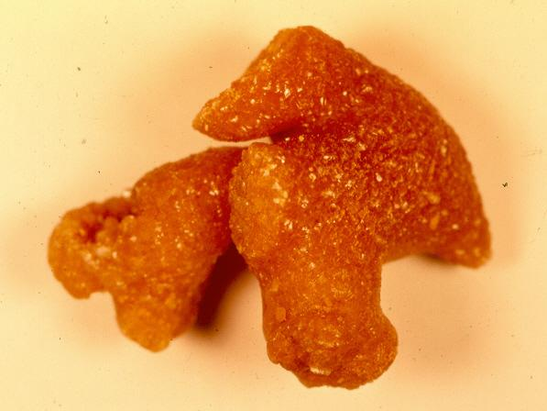
Sistin taşları
Sistinüri
OR , dikarboksilik aminoasitlerin barsak ve böbrek transportunda bozukluk
Tekrarlayan taş !!!!
Sistin taraması bütün taş hastalarına gereklidir

Slide 26
Enfeksiyon taşları
Üreaz oluşturan mikroorganizmalar
Proteus
Klebsiella
Enterobakter
Psödomonas
Stafilokoklar
Kandida
Mikoplazma
5 yaştan küçük erkeklerde↑
Staghorn !!!

Slide 27
Klinik - Tanı
Öykü
Fizik inceleme
Semptom ve bulgular
Ağrı (%50) Dizüri
Hematüri Ani sıkışma
İdrar yolu enf Sık işeme
Tesadüfen işeyememe, damla damla işeme
Büyük çocuk → ağrı, hematüri
Süt çocuğu, okul öncesi → İYE, nonspesifik karın ağrısı

Slide 28
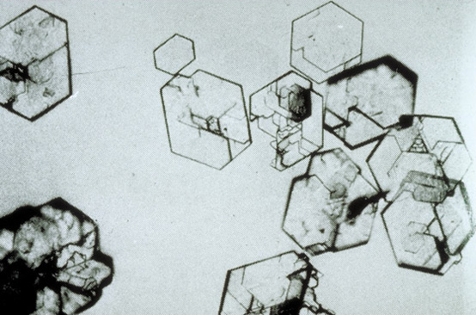
Laboratuvar
İdrar tetkiki
İdrar kültürü
Serum elektrolit düzeyi
Sistin tarama testi
Üriner taşların görünümü
Üriner taş analizi

Slide 29
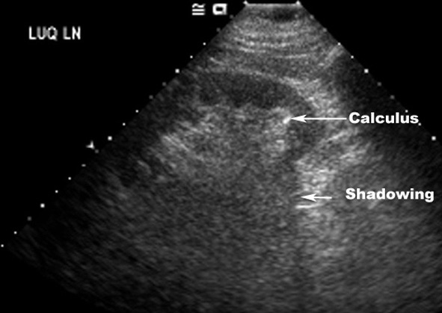
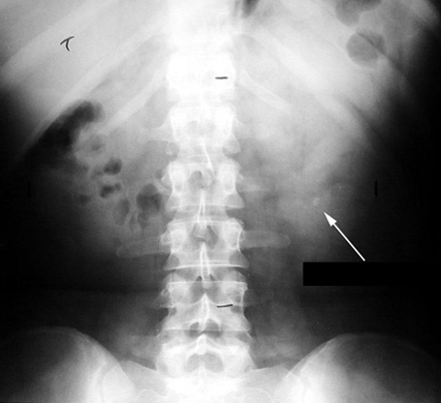
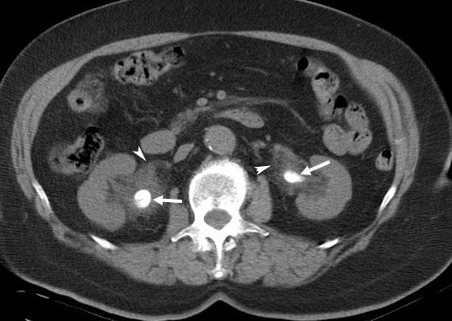
Radyolojik değerlendirme
Ultrasonografi (ilk seçenek)
Direkt üriner sistem grafisi %90
İntravenöz ürografi
Bilgisayarlı tomografi

Slide 30
Tedavi
Medikal, metabolik, konservatif
Acil tedavi
Girişimsel tedavi

Slide 31
Konservatif tedavi
Yeterli hidrasyon
Analjezik
Enfeksiyon tedavisi

Slide 32
Medikal
Hidrasyon
Diyet
İlaçlar
Potasyum sitrat
Enfeksiyon tedavisi
Tiyazid grubu diüretikler
Allopurinol
Penisilamin

Slide 33
Metabolik tedavi
Hiperkalsiüri
Tiazid, potasyum sitrat
Hiperoksalüri
Oksalattan fakir diyet, pridoksin, potasyum sitrat
Hipositratüri
Hiperürikozüri
Pürinden fakir diyet, allopurinol, potasyum sitrat
Sistinüri
D penisilamin, C vitamini, potasyum sitrat
Enfeksiyon tedavisi
Antibiyotik proflaksisi, amonyum klorid ya da L metionin

Slide 34
Acil cerrahi yaklaşım
Ciddi üriner obstruksiyon +/- enfeksiyon
Acil cerrahi drenaj
Sıvı alımının arttırılması
Antibiyotik
Analjezikler

Slide 35
Açık cerrahi yaklaşım
Kırılamayan büyük taşı olan çok küçük çocuklar
Üriner anomali varlığı
Minimal invaziv girişimlerde başarısızlık

Slide 36
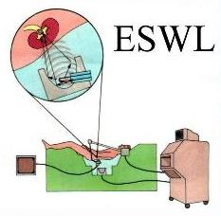
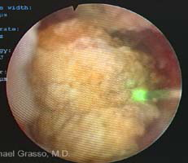
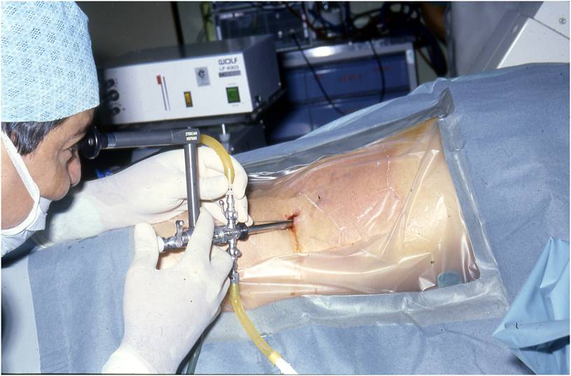
Minimal invaziv cerrahi
Şok wave litotripsi (SWL)
Struvit, kalsiyum apatit, ürik asit
Üreterorenoskopik litotomi (URS)
Perkütan nefrolitotomi (PNL)
Kalsiyum oksalat monohidrat, sistin
Laparoskopik litotomi

Slide 37
Takip
%8 tekrarlama riski
Genellikle metabolik patoloji, postop üriner enf, artık taş parçalarının kalması → tekrar!!
Metabolik tedavi
Enfeksiyondan korunma
Obstruksiyonun giderilmesi

Slide 38
Özet
Üriner taş şüphesi ??
DÜSG, USG
Osbtruksiyon varlığını araştır
(+) (-)
Acil drenaj SWL, URS, PNL, açık cerrahi
Taş analizi
Koruyucu, metabolik tedavi

Slide 39
Posterior üretral valv

Slide 40
28 yaşındaki yan komşunuz Didem; 26 haftalık gebe iken size ağlayarak geliyor. Bugün doktor kontrolüne gittiğini bebeğinin her iki böbreğinde ve sidik kesesinde genişleme olduğunu öğrenmiş. Öncesinde sadece bebeği saran sıvının az olduğu söylenmiş
Başka neleri sorgularsınız?
Anneye ne önerirsiniz?

Slide 41
Glob vezikale, vezikoüretal reflü, idrar yolu enfeksiyonu, hematüri ve kronik böbrek yetmezliğine neden olabilir
Üst üriner sistemde ağır hasara yol açabilirler
Antenatal başlayan bu süreçten dolayı bebekler doğar doğmaz tanı koyulmalı ve tedaviye başlanmalıdır

Slide 42
Posterior üretral valv
Mezonefritik kanal ve ürogenital sinus birleşim yerinde valvüler obstruksiyon
Antenatal tanılı hidronefrozların %5-10
Erkek bebek
Bilateral hidroüreteronefroz
Kalın- dolu mesane duvarı
Posterior üretrada genişleme
Oligohidramnios

Slide 43
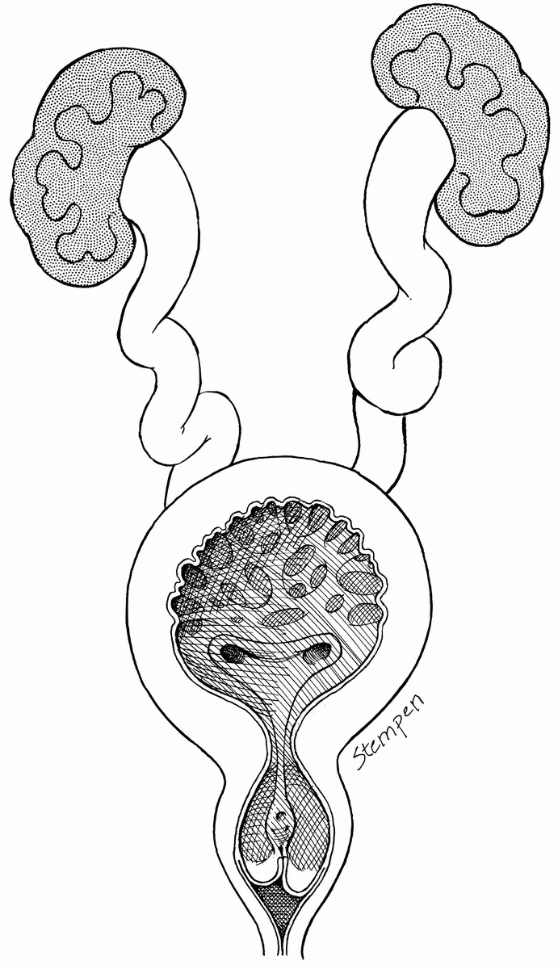
PUV klinik
Hidroüreteronefroz
VUR
Üriner enfeksiyon
Mesane disfonksiyonu
Renal yetmezlik

Slide 44
PUV bulgu
Yenidoğan
Ele gelen kitle
Asit
Solunum sıkıntısı
Oligohidramnios
Potter sendromu
Okul öncesi
İYE
İşeme disfonksiyonu- inkontinans
Okul çağı
%35 KBY
%10 SDBY

Slide 45
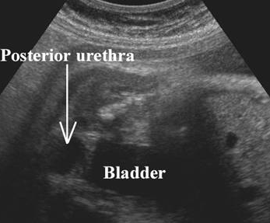
Puv prenatal yaklaşım
Prenatal usg
Distandü fetal mesane ve üst üriner sistemin dilate olması
Anahtar deliği görünümü
Vezikoamniotik şant
Posterior üretra
Mesane

Slide 46
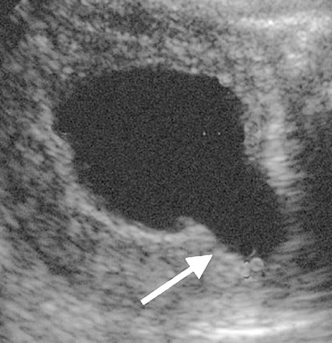
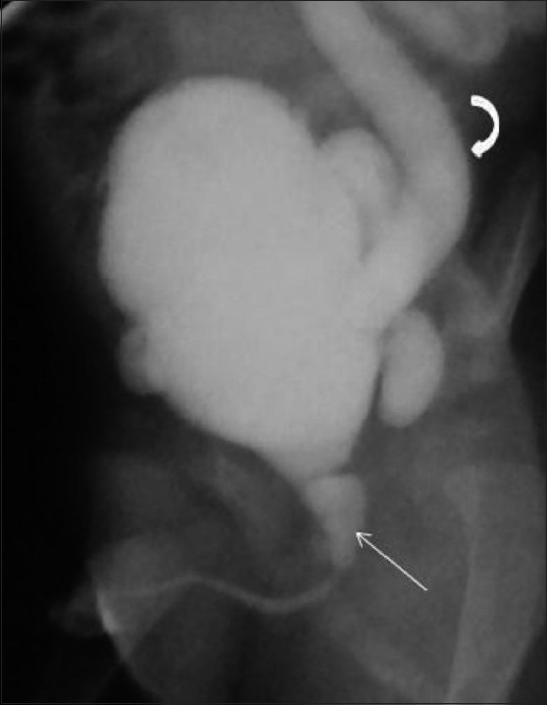
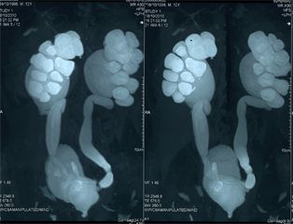
Posterior üretral valv postnatal yaklaşim
Hızlı USG ve VCUG → erken cerrahi girişim
Mesane drenajı
Antibiyotik profilaksisi
Valv ablasyonu/ vezikostomi

Slide 47
